Slide 1
Подготовка к ЕГЭ, ОГЭ и ВПР
по английскому языку в 2026 году
Веселова Юлия Сергеевна

Slide 2
Статистика ЕГЭ и ОГЭ 2025
ЕГЭ 2025
Английский язык - более 81 тыс. человек (из 682000)
Лучший средний тестовый балл в 2025 году - 64,1 балла
Средний балл: с 65,4 до 64,1 (2024 к 2025 году)
ОГЭ 2025
139 тыс. человек, что на 9,45% больше, чем в 2024 году

Slide 3
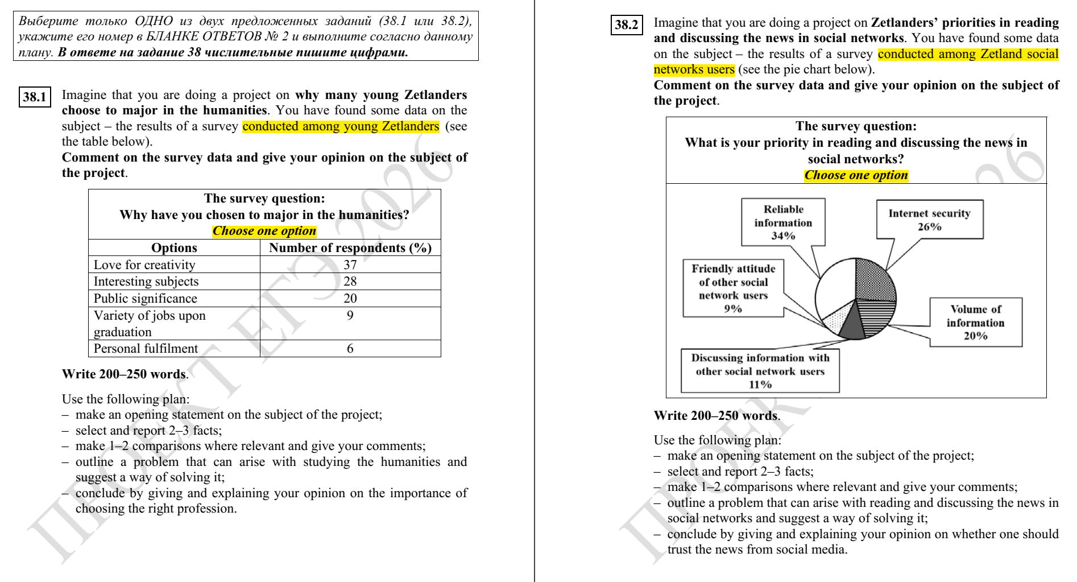
Изменения в КИМ ЕГЭ 2026 года в сравнении с КИМ 2025 года отсутствуют Уточнены коды проверяемых элементов в заданиях 19–24 на контроль грамматических навыков и формулировки задания 38 письменной части

Slide 4
Стратегия по подготовке к экзамену
ОСОБЕННОСТИ ТЕСТОВОЙ ЧАСТИ ЕГЭ
1) Задания с кратким ответом
Правильные стратегии
Алгоритм действий
Последующий анализ
2) Перенос ответов в бланк ответов №1
внимательность
четкое написание букв и цифр
перенос только недостающих лексических единиц
3) Тренировка на бланках ответов с учетом отведенного времени на выполнение заданий
4) Выполнение заданий с развернутым ответом письменной и устной частей

Slide 5
ТИПИЧНЫЕ ОШИБКИ
Построение ответа на одном услышанном слове или словосочетании – всегда ищи синонимы (relatives – my mom and dad, disagree – are against, a supervisor – a member of the staff)
Незнание стратегий выполнения заданий
Недостаточная практика выполнения заданий
Неумение выделять основное содержание с опорой на ключевые слова и фразы
Ограниченный словарный запас и непонимание синтаксических конструкций
Неумение применять языковую и контекстуальную догадки
Выхватывание отдельных слов из текста вместо понимания смысла высказывания
Неумение игнорировать незнакомые слова, пользоваться языковой догадкой, определять ключевые слова
Неумение работать с вопросами и утверждениями c ‘NOT’
Путают задания на грамматику и словообразование
Видовременные формы глаголов (Passive Voice, Irregular Verbs, Participles)
Использование не той части речи (ориентация на знакомые слова вместо определения нужного слова) happy – happiness -unhappy
Работа с приставкамии
Орфография
Незнание конструкций и устойчивых выражений

Slide 6
Рекомендации для раздела «Письменная речь»
Задание 37
Должен быть логические связки – логическая ошибка
Каждый ответ на вопрос следует начинать со средства логической связи
Восклицательные знаки после обращения и завершающей фразы считаются ошибками
Вопросы должны быть заданы по заданию
Задание 38
Во введении нужно указать тему проекта, а не вопрос из опроса
Во 2 абзаце нужно указать 2-3 факта: обязательно указывать цифры (% из таблицы) хотя бы в скобках. Использовать кавычки для данных из таблицы
В 3 абзаце сравнить данные – вывод должен быть связан с темой проекта
4 абзац - Должна быть логика между проблемой и решением
В заключении автор должен обязательно высказать свое мнение по указанной теме и обосновать свою позицию по указанной– 2 предложения
Дублирование цифр и фактов в аспектах 2 и 3 не допускается

Slide 7
УСТНАЯ ЧАСТЬ
Задание 1
Грубые фонетические ошибки, неправильное ударение в словах
Пропускают слова и строчки, добавляют артикли, предлоги или окончания в словах
Задание 2
порядок слов прямого вопроса не соблюдается
использование местоимения it в первом вопросе, обязателен определенный артикль для основного предмета вопроса
Задание 3
Ответ принимается – 2 коммуникативно-обусловленные фразы без элементарных лексико-грамматических и фонетических ошибок
Задание 4
Описание фото и различия должны быть связаны с темой проекта. Говорим про способы/типы/процессы, а не фото
отсутствие или неправильная формулировка вступительной и заключительной фраз, отсутствие адресности во введении
Отсутствие или неправильная формулировка высказывания своего мнения по теме проекта (you would prefer – prefer)
большие паузы, мешающие целостности и связности монолога

Slide 8

ПОДГОТОВКА к ЕГЭ
1 раздел: «Расширенный разбор и алгоритмы выполнения заданий ЕГЭ по английскому языку» - пошаговая методика подготовки всех разделов экзамена
теоретический материал и практический материал в структурированной форме:
формулировка задания и что следует знать для правильного выполнения задания
алгоритм выполнения задания и логическая последовательность действий (таблицы)
разбор выполнения заданий по рекомендуемому алгоритму
более 50 заданий для закрепления работы с алгоритмами
2 раздел: 5 типовых экзаменационных вариантов КИМ в соответствии с ДЕМО КИМ ЕГЭ
Приложения:
Аудиозаписи и тексты для аудирования
Критерии оценивания заданий
Дополнительные схемы оценивания заданий
Ответы ко всем заданиям

Slide 9
Изменения в КИМ ОГЭ 2026 года в сравнении с 2025 годом отсутствуют Уточнены коды проверяемых элементов в заданиях 20–28 на контроль грамматических навыков и критерии оценивания ответов на задание 3 устной части

Slide 10

ПОДГОТОВКА к ОГЭ
Методические рекомендации по выполнению заданий для всех разделаов экзамена
Тренировочные задания для всех разделов ОГЭ
5 типовых экзаменационных вариантов КИМ
Аудиозаписи и тексты для аудирования
Критерии оценивания заданий
Дополнительные схемы оценивания заданий с развернутым ответом
Ответы ко всем заданиям

Slide 11

Предназначено для подготовки учащихся 9–11 классов для выполнению заданий на словообразование раздела «Грамматика и лексика» ОГЭ и ЕГЭ
В пособие включены следующие темы:
полный разбор частей речи
разбор приставок английского языка
разбор суффиксов частей речи
рекомендации для выполнения заданий на словообразование
упражнения на отработку словообразования всех частей речи
правила орфографии английского языка и упражнения на орфографию
более 50 упражнений экзаменационного типа
дополнительные упражнения, объединенные в таблицы для наглядного применения правил словообразования
ответы ко всем заданиям

Slide 12


Подготовка к ВПР
Все варианты проверочных работ разработаны в соответствие с требованиями к ВПР и представленными демовариантами
Подготовка к ВПР
Оценка уровня знаний
Выявление элементов содержания, вызывающих затруднения
Тренировка выполнения заданий
5 вариантов ВПР
Аудиозаписи и тексты для аудирования, ответы, критерии оценивания, система оценки работы, спецификация
Итоговые работы для ВПР разработаны в качестве раздаточного материала или рабочих тетрадей

Slide 13
Спасибо за внимание!

